Slide 1

Casă inteligentă pentru întrega familie
Echipa 13
Michnea Ioan
Linguraru Rakhel
Bolduț Denisa

Slide 2
Descrierea proiectului
Termenul de „casă inteligentă” este foarte răspândit în prezent, numeroase companii și persoane fizice
investind resurse semnificative în dezvoltarea acestui concept, din diferite perspective.
Provocarea proiectului de față este de a aborda acest concept într-o manieră integrată, focalizată
pe nevoile unei familii obișnuite din România zilelor noastre, alcătuită din: doi copii mici (o fetiță și un băiat),
o adolescentă, părinții copiilor și bunicii din partea mamei. Datorită faptului că aplicația trebuie să fie cât mai
accesibilă și portabilă, am decis să o dezvoltăm prin tehnologia android pentru telefoane și/sau tablete.

Slide 3



Caracteristici utilizator
Utilizatorii aplicației sunt membrii unei familii, aceștia fiind de diferite vârste,
prin urmare aceștia au nivele diferite de cunoștințe în utilizarea unui smart device.
Astfel, aplicația a fost dezvoltată pentru a putea fi utilizata cât mai ușor de către
fiecare dintre acești utilizatori.

Slide 4

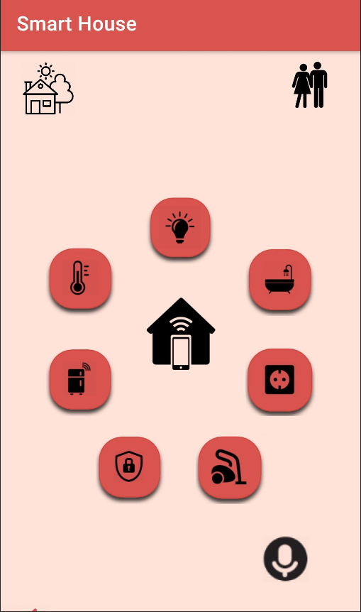


Caracteristicile utilizator (părinții)
Părinții au acces la toate feature-urile aplicației, întrucât ei sunt responsabili de gestiunea casei în general.
În acest sens, acestora li se va cere un cod pin la deschiderea aplicației, după care li se va afișa screenul alăturat.

Slide 5
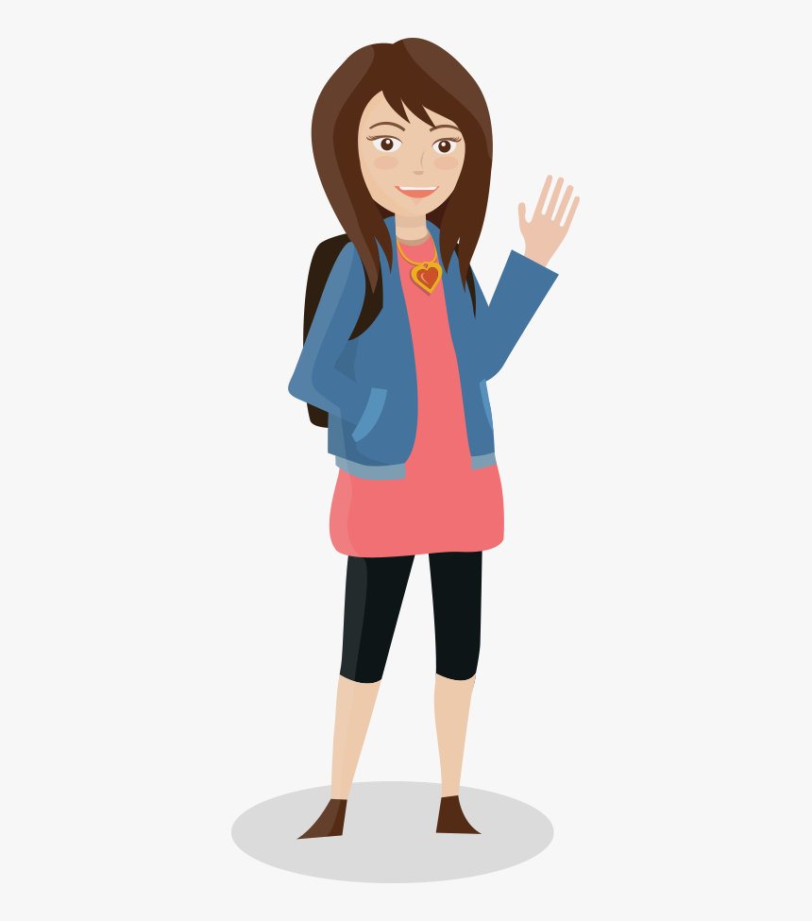
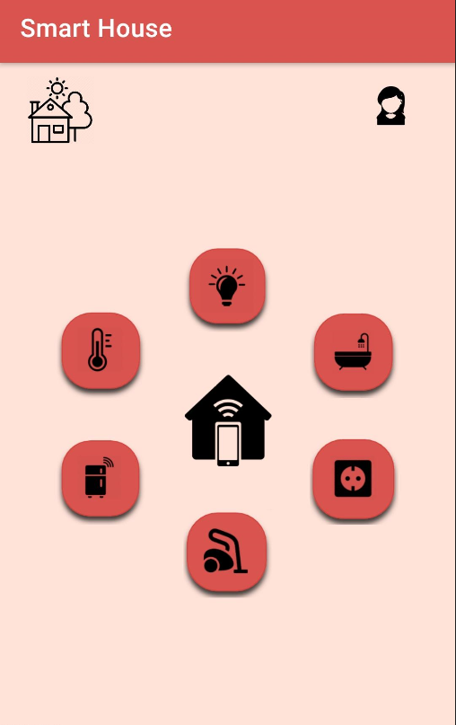
Caracteristicile utilizator (adolescenta)
Adolescenta are acces la toate feature-urile mai puțin security, întrucât aceasta are o vârstă la care poate să își asume anumite responsabilităti.
Și acesta va trebui să introducă un cod pin ca să poată să acceseze aceste feature-uri.

Slide 6

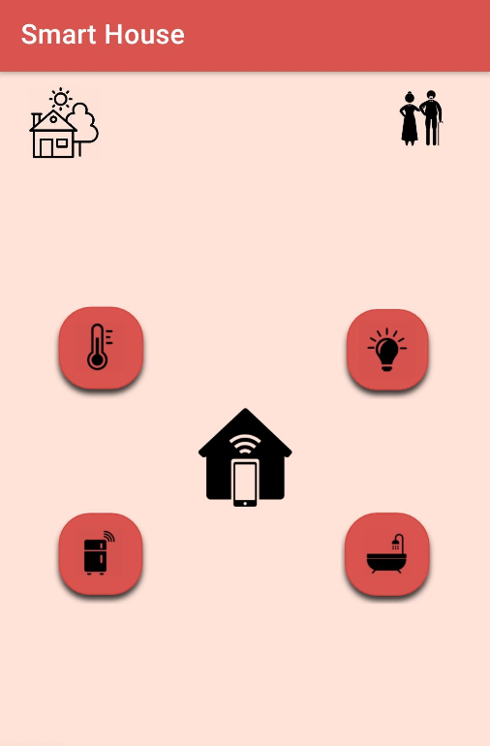
Caracteristicile utilizator (bunicii)
Datorită faptului că aceștia nu mai au aptituninile atât de dezvoltate, aplicația le va da acces doar către operațiile simple, precum reglarea temperaturii, a luminii, controlul frigiderului si acces la bathtub.
Aceștia vor putea intra in aplicatie fără introducerea unui pin.

Slide 7

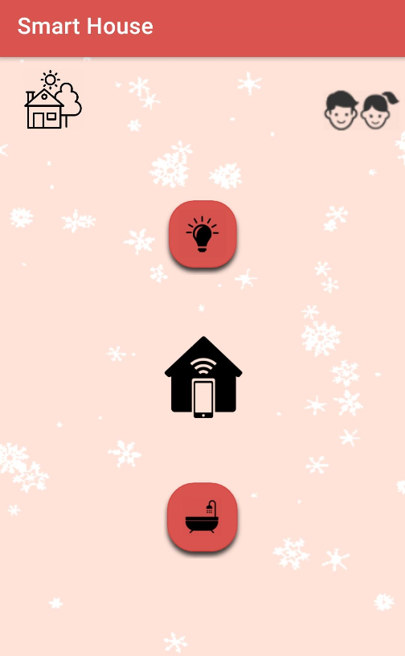
Caracteristicile utilizator (copiii)
Datorită faptului că aceștia nu stiu sa citeasca și că nu iși pot asuma responsabilități, ei vor avea acces doar la operațiile simple, precum reglarea luminii și la declanșarea balonașelor din cadă.
Aceștia vor putea intra in aplicație fără introducerea unui pin.

Slide 8
Obiective
Reglarea temperaturii
Control lumini
Gestiune securitate
Control apă în cada inteligentă
Control aspirator inteligent
Control prize inteligente
Deschidere/Închidere ușă garaj
Administrare frigider inteligent
Utilizare asistent bucatar

Slide 9
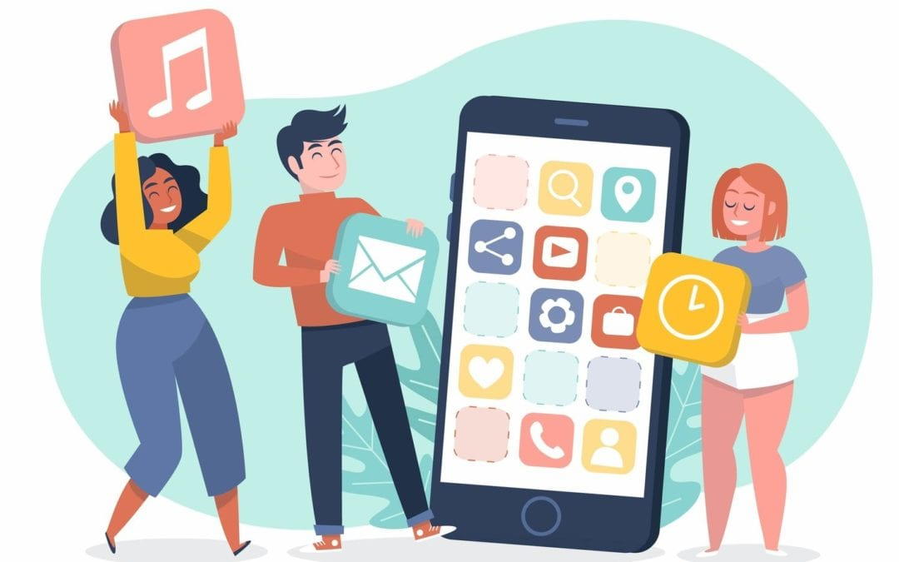
Idei inovatoare (future extensions)
logarea în sistem cu amprenta
mărirea textului pentru bunici
primirea de notificări (ex: low battery sau low dust storage la aspirator)
posibilitatea selectării unei limbi a aplicației

Slide 10
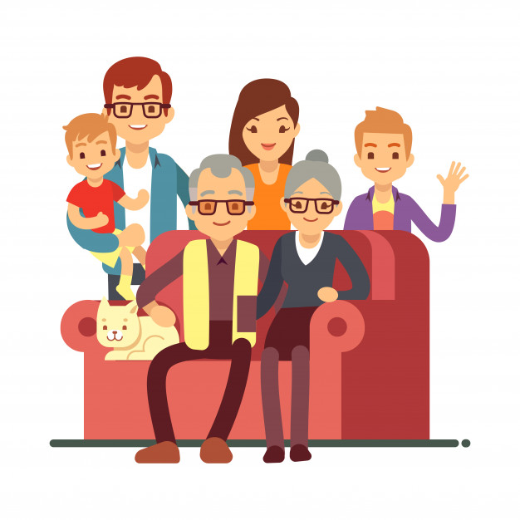
THANK YOU
Questions?

